Slide 1
Responsabilidade social das empresas e Objetivos de Desenvolvimento Sustentável
Para além da regulamentação e da avaliação dos riscos, compreendendo a responsabilidade das empresas na sociedade
Notes:
Olá e bem-vindo a este webinar sobre as responsabilidades das empresas para além do próprio regulamento da UE.
Meu nome é X e eu o guiarei através deste webinar.

Slide 2
Conteúdo
Responsabilidade social das empresas
O que é?
Como isso se aplica à minha empresa?
Como isso se relaciona ao regulamento da UE e às minhas práticas de aprovisionamento
Objetivos de Desenvolvimento Sustentável
Capturando o impacto mais amplo das minhas atividades
Como posso contribuir como PME na Europa?

Slide 3
Responsabilidade social das empresas (RSE)
A responsabilidade das empresas pelo seu impacto na sociedade
1.
Seguir a lei
2.
Incorporar as questões sociais, ambientais, éticas, relativas aos direitos humanos e as preocupações dos consumidores nas estratégias e operações comerciais das empresas
Definição pela Comissão Europeia, 2011

Slide 4
Definição das responsabilidades
RSE
Práticas
trabalhistas
Impactos ambientais
Práticas leis de operação
Direitos humanos
Aprovisionamento responsável
Problemas do cliente
Participação e desenvolvimento da Comunidade

Slide 5
Práticas laborais
Os funcionários e operários representam importantes partes interessadas de qualquer empresa. Os direitos laborais devem ser respeitados e a empresa deve dispor de políticas e procedimentos implementados para garanti-los. Tópicos relacionados ao trabalho incluem, mas não se limitam a:
Meio ambiente
O funcionamento de uma empresa pode afetar o meio ambiente de várias maneiras, desde poluição do ar, do solo e da água até a eliminação dos resíduos e a utilização dos recursos naturais. Uma empresa deve identificar tais impactos e riscos, adotar políticas, procedimentos e definir como melhor abordar cada impacto. Por exemplo, as empresas estão se esforçando para usar fontes de energia renováveis ou para implementar programas de reciclagem de resíduos.
Remuneração justa e adequada
Horas de trabalho justas de acordo com a legislação local e as normas internacionais
Liberdade de associação e de negociação coletiva
Tolerância zero ao trabalho infantil e ao trabalho forçado
Saúde e segurança no trabalho

Slide 6
Direitos humanos
De acordo com o âmbito das atividades, as empresas terão potencialmente um impacto dos direitos humanos de seus próprios colaboradores, comunidades vizinhas, partes interessadas ao longo da cadeia de aprovisionamento.
Práticas operacionais justas
Não apenas as empresas devem respeitar os regulamentos nacionais, regionais e internacionais, mas também devem operar eticamente em relação às normas de comportamento aceites. Isto inclui, mas não se limita a:
Quem são os titulares dos direitos entre as minhas partes interessadas?
Sobre quais direitos humanos a empresa terá um potencial impacto negativo? É um impacto direto ou indireto?
Qual é a política e os procedimentos da empresa em matéria de direitos humanos, incluindo a reparação?
Principais questões:
Anticorrupção e antissuborno
Comportamento fiscal justo e responsável (isto é, pagamento de impostos)
Respeito dos direitos de propriedade
Práticas de pagamento justo

Slide 7
Aprovisionamento responsável
Os impactos socioambientais podem ser identificados através da cadeia de aprovisionamento de uma empresa. Por esta razão, uma empresa deve ser capaz de identificar seus fornecedores e identificar os principais riscos e impactos. Alguns exemplos:
Questões relativas aos consumidores
Uma empresa deve reconhecer o meio ambiente e impactos sociais relacionados com a utilização de seus produtos/serviços. Alguns impactos incluem mas não se limitam a:
Respeito aos direitos humanos
Impactos ambientais baseados nas atividades dos fornecedores (por exemplo, impactos na extração, no processamento e transporte de matérias-primas)
Os colaboradores dos fornecedores têm acesso a salários justos e a outros direitos laborais reconhecidos
Corrupção e suborno ao longo da cadeia de valor
Riscos para a saúde e a segurança dos consumidores
Apresentação e informações transparentes e justas acerca de produtos/serviços
Impacto ambiental do descarte de produtos

Slide 8
Participação e desenvolvimento da Comunidade
A atividade de uma empresa pode ter, direta ou indiretamente, um impacto positivo nas comunidades próximas ou nas comunidades ao longo da cadeia de aprovisionamento. Alguns exemplos aplicáveis ao setor mineiro:
Criação de emprego e desenvolvimento de competências
Aquisições efetuadas localmente para apoiar as empresas locais e reduzir a pegada de carbono
Investimento na comunidade (filantropia e além)
Cooperação com fornecedores e organizações locais
Incentivo aos fornecedores para se envolverem nas comunidades dos países em que operam
É muito comum que as empresas identifiquem as atividades de envolvimento comunitário como o âmbito completo da RSE, mas, conforme aprendeu, é muito mais amplo. No entanto, há muito a se fazer como PME para apoiar comunidades ligadas ao âmbito das atividades da sua empresa. Para garantir que as medidas de sustentabilidade sejam tomadas, considere o seguinte:
Foco nas comunidades e nas partes interessadas que impactaram/vincularam ao funcionamento da sua empresa.
Parceiro com organizações locais e/ou de especialistas para melhor alocar suporte financeiro.

Slide 9
Guia útil
Norma Internacional ISO 26000
Lei laboral local
Convenções da OIT
Acordos de negociações coletivas aplicáveis
Princípios orientadores das Nações Unidas sobre as empresas e os direitos humanos
Regulamentação e guias nacionais em matéria de saúde e segurança
Os guias sobre corrupção do Pacto Global das Nações Unidas, da Transparência Internacional e do Fórum Internacional dos Líderes Empresariais
Diretrizes da OCDE para as empresas multinacionais
Guia da OCDE sobre o Dever de Diligência para uma Conduta Comercial Responsável

Slide 10
Para incorporar a RSE na sua empresa
Governação, cadeia de valor e modelo de negócios
Envolvimento das partes interessadas

Slide 11
Governação, cadeia de valor e modelo de negócios
Atribuição de responsabilidades
Quem é o tomador de decisões na sua empresa?
Avaliação do impacto socioambiental
Quais são os impactos socioambientais reais ou potenciais em toda a sua cadeia de valor?
Os procedimentos e políticas de RSE estão integrados ao seu modelo de negócios?
Políticas, procedimentos e relatórios das empresas
Os trabalhadores e fornecedores estão cientes das suas políticas e procedimentos?
Está a recolher dados sobre seus impactos socioambientais?
Quem é responsável pela implementação das atividades relacionadas com a RSE (políticas, procedimentos, relatórios)
Os executivos/principais gestores aprovaram a avaliação de impacto da RSE e ações conexas?
Está a partilhar atualizações regulares e pertinentes com suas partes interessadas sobre seus impactos socioambientais?

Slide 12
Envolvimento das partes interessadas
O envolvimento das partes interessadas pode apoiar uma empresa no(a):
Identificação dos impactos e riscos negativos atuais e potenciais.
Aumento da licença de uma empresa para operar numa região/área específica.
Informação dos processos de tomada de decisões (por exemplo, expandir um sítio numa nova região que afeta as comunidades locais).

Slide 13
Objetivos de Desenvolvimento Sustentável (ODS)
Responsabilidade das empresas perante os ODS e compreensão da contribuição empresarial

Slide 14
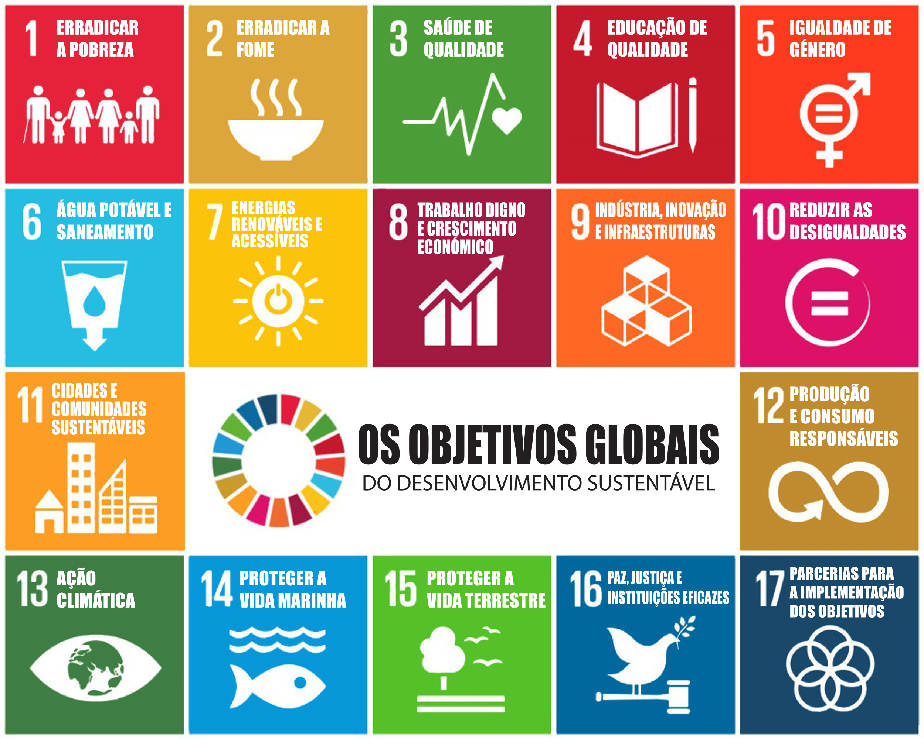
Objetivos de Desenvolvimento Sustentável (ODS)
Os 17 ODS foram definidos pela Assembleia Geral das Nações Unidas em 2015. Abordam os desafios globais que enfrentamos, incluindo os relacionados com a pobreza, a desigualdade, o clima, a degradação ambiental, a prosperidade, a paz e a justiça. Os Objetivos interligam-se e, para não deixar ninguém para trás, é importante que alcancemos cada Meta e Objetivo até 2030.

Slide 15
As ODS e as empresas
As ODS abordam a sociedade e as instituições em geral, incluindo as empresas.
As atividades das empresas têm um impacto potencial sobre vários objetivos ao longo das suas cadeias de valor.
As empresas devem avaliar o impacto e as potenciais contribuições em pé de igualdade.

Slide 16
Impacto e contribuição das empresas
Impacto | Contribuição
Os impactos estão ligados às atividades de uma empresa e podem ser tanto negativos como positivos. Os impactos negativos referem-se aos riscos que a empresa está a gerar para o ambiente e para as pessoas (por exemplo, saúde e segurança, poluição, etc.) Os impactos positivos referem-se aos resultados benéficos decorrentes das atividades de uma empresa (por exemplo, criação de emprego, políticas de igualdade entre géneros, etc.) | A contribuição refere-se ao que as empresas podem fazer para além de contribuir para os objetivos do desenvolvimento sustentável. (por exemplo, investimento nas comunidades locais, programas educativos, desenvolvimento de produtos inovadores, etc.)

Slide 17
Abordagem da cadeia de valores (exemplo)
SDG Compass – O guia de ação empresarial nos ODS

Slide 18
Os ODS de uma empresa na Europa: perguntas que podem ser feitas
Como posso identificar ligações diretas com os 17 objetivos? (por exemplo, a minha empresa introduziu recentemente o fornecimento de energia renovável, o impacto ou contribuição para o ODS 7 pode ser: Energia acessível e limpa)
Quem são os grupos vulneráveis ao longo da minha cadeia de valor a que um ou mais ODS poderiam estar relacionados?
Quais são os impactos socioambientais que identifiquei? Como eles se relacionam aos 17 ODS?

Slide 19
Exemplo 1
Uma empresa de fundição de estanho, com sede na Espanha, compra a maior parte da sua matéria-prima em Mianmar. Nos últimos meses, uma ONG de direitos humanos mundialmente conhecida publicou um relatório que destaca as más condições dos direitos laborais relacionadas com as atividades mineiras naquele país.
Compreensão do impacto | Ações e questões a levantar | Impacto e contribuição com os ODS
Você identifica que o estanho que compra é proveniente da região identificada no relatório da ONG. | Está a pagar um preço justo aos seus fornecedores pelos produtos? Pergunte aos seus fornecedores sobre suas políticas de remuneração: estão a dar aos trabalhadores pelo menos o salário mínimo (preferencialmente um salário digno)? Seus fornecedores estão a pagar impostos justos? Está a colaborar com as partes interessadas do país (ONG, fornecedores, programas locais) para fazer face aos desafios identificados no relatório das ONG? | ODS 1: Erradicar a pobreza em todas as suas dimensões, em todos os lugares. ODS 8: Promover o crescimento económico inclusivo e sustentável, o emprego pleno e produtivo e o trabalho digno para todos. ODS 17: Reforçar os meios de implementação e revitalizar a parceria global para o desenvolvimento sustentável.

Slide 20
Exemplo 2
Uma refinaria de ouro na Polónia decidiu começar a adquirir ouro EMAPE a partir de um programa internacional reconhecido sobre o ouro EMAPE responsável do Gana, Burkina Faso e Uganda. A refinaria se envolveu com a ONG que gere o programa e identificou um modelo de negócio para separadamente processar e comercializar ouro proveniente das Fontes EMAPE. Por último, a refinaria recebe atualizações regulares acerca das atividades com os mineiros no terreno e preparou um material informativo para partilhar com os seus clientes.
Compreensão do impacto | Ações e questões a levantar | Impacto e contribuição com os ODS
A decisão de comprar da EMAPE pode gerar impactos positivos nas comunidades que trabalham com a EMAPE. Ao mesmo tempo, exige processos sólidos por parte da empresa para garantir que os riscos relacionados com essa atividade sejam atenuados. Para obter mais informações, consulte o módulo de formação sobre a EMAPE. | O que eu sei sobre as comunidades e regiões em que o EMAPE acontece? Qual é o objetivo do programa internacional e como estou a contribuir? Quais são os riscos para as pessoas e ao meio ambiente associados ao aprovisionamento de minerais extraídos pela EMAPE? Que medidas estou a tomar para atenuar esses riscos? | ODS 1: Erradicar a pobreza em todas as suas dimensões, em todos os lugares. ODS 8: Promover o crescimento económico inclusivo e sustentável, o emprego pleno e produtivo e o trabalho digno para todos. ODS 10: Reduzindo as desigualdades. ODS 12: Consumo e produção responsáveis.

Slide 21
Obrigado Para mais informações, visite o portal “Due Diligence Ready!"

